Slide 1
Septiembre de 2026
Cambios de servicio propuestos
Notes:
Buenas tardes/noches y gracias por acompañarnos.
Me llamo ____ y me acompaña ______, mi colega del Departamento de Desarrollo de Servicios.
Esta noche, vamos a presentar los cambios de servicio propuestos por RTD para septiembre de 2026.

Slide 2

Panorama general
¿Qué son los cambios de servicio? | Cambios propuestos | Comentarios y opiniones | Calendario y próximos pasos
2
Notes:
En primer lugar, explicaré en qué consisten los cambios en el servicio y las razones por las que RTD ajusta los horarios y rutas de autobuses y trenes.
Luego, ____ hablará sobre los cambios propuestos.
Después de la presentación, los invitamos a compartir sus comentarios sobre los cambios y a hacer preguntas.
A continuación, les daremos un calendario de los próximos pasos y daremos por concluida nuestra reunión.

Slide 3
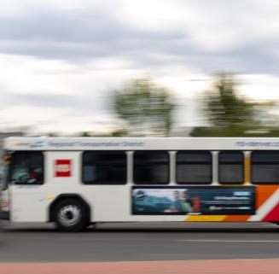
Orden del día
El personal presenta los cambios de servicio propuestos.
Durante la presentación, los clientes envían sus preguntas y comentarios mediante la función de Preguntas y respuestas.
Luego de la presentación, el personal responde las preguntas relacionadas con los cambios de servicio propuestos.
  Para resolver dudas o enviar comentarios sobre temas no relacionados con los cambios en el servicio, inscríbase en RTD a una de las próximas sesiones de “Pregúntale a un planificador de servicios” o comuníquese con Atención al Cliente al 303-299-6000.
Al concluir la sesión de preguntas y respuestas, los clientes expresan oralmente sus comentarios sobre los cambios propuestos, si así lo desean.
3
Notes:
Hablemos brevemente sobre la oportunidad de recibir comentarios del público.
Primero, [nombre del empleado de RTD] presentará los cambios propuestos para septiembre.
Durante la presentación, pueden enviar sus preguntas sobre los cambios mediante la función de preguntas y respuestas, ubicada en la parte inferior de la pantalla.
Luego de la presentación, el personal responderá las preguntas relacionadas con los cambios propuestos.
Al concluir la sesión de preguntas y respuestas, pueden compartir sus comentarios sobre los cambios propuestos, si así lo desean. El personal de RTD solicita que las preguntas o comentarios que se planteen esta noche se refieran a los cambios propuestos en el servicio.
Para preguntas o comentarios sobre rutas y líneas en las que no se proponen cambios, les pedimos que asistan a una de las próximas sesiones de “Pregúntale a un planificador de servicios” o comuníquense con Atención al Cliente al 303.299.6000.

Slide 4
¿Qué son los cambios de servicio?
Notes:
Entonces, ¿qué son los cambios en el servicio?

Slide 5
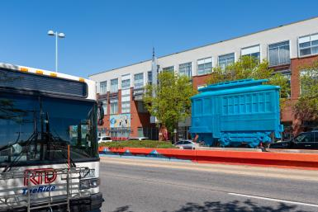
Cambios de servicio
RTD revisa, propone e implementa cambios en sus itinerarios de servicio tres veces al año.
  Normalmente, los cambios entran en vigor en enero, junio y septiembre
Los cambios en el servicio persiguen varios objetivos:
  Aumentar la fiabilidad
  Mejorar la puntualidad
  Permitir a los empleados con representación seleccionar turnos de trabajo
  Tener en cuenta los cambios en el número de usuarios
  Apoyar los proyectos de mantenimiento programados
5
Notes:
RTD revisa, propone e implementa cambios en sus itinerarios de servicio tres veces al año, generalmente en enero, junio y septiembre.
Los cambios en el servicio persiguen varios objetivos, entre ellos aumentar la fiabilidad del servicio, mejorar la puntualidad, permitir que los empleados con representación elijan sus turnos de trabajo, adaptarse a los cambios en el número de pasajeros y apoyar los proyectos de mantenimiento programados.

Slide 6
Categorías de los cambios de servicio
 | Categorías
 | Ajuste de rutas Desviaciones o cambios en las rutas o paradas para optimizar la eficiencia, mejorar la accesibilidad, responder a los cambios en los patrones de viaje o facilitar los proyectos de mantenimiento. |  | Aumento del servicio Aumentos de la frecuencia, los viajes, la duración del servicio o el horario de funcionamiento. |  | Reducción del servicio Reducciones de la frecuencia, los viajes, la duración del servicio o el horario de funcionamiento.
 | Categorías (cont.)
 | Ajuste estacional Modificaciones temporales de los servicios de autobús y tren en respuesta a variaciones estacionales de la demanda o de las condiciones de operación. |  | Ajuste de horarios Modificaciones en el tiempo de funcionamiento de los servicios de autobús y tren, que normalmente se realizan para adaptarse mejor a las necesidades de los usuarios y a las conexiones entre viajes, así como para mejorar la puntualidad.
6
Notes:
RTD clasifica los cambios de servicio en cinco categorías:
Los ajustes de rutas son desviaciones o modificaciones en una ruta de autobús o línea de tren para optimizar la eficiencia, mejorar la accesibilidad, responder a los cambios en los patrones de viaje o facilitar los proyectos de mantenimiento.
Los aumentos de servicio son incrementos en la frecuencia, el número de viajes, la duración del servicio o el horario de funcionamiento.
Las reducciones de servicio son disminuciones en la frecuencia, el número de viajes, la duración del servicio o el horario de funcionamiento.
Los ajustes estacionales son modificaciones temporales realizadas en respuesta a las variaciones estacionales de la demanda o las condiciones de operación.
Los ajustes de horario son modificaciones menores en el tiempo de funcionamiento de los servicios de autobús y tren, que normalmente se realizan para adaptarse mejor a las necesidades de los usuarios y a las conexiones entre viajes, así como para mejorar la puntualidad.

Slide 7
Cambios propuestos
Notes:
[Nombre del empleado de RTD] presentará a continuación los cambios propuestos para septiembre.

Slide 8
Ajuste de horarios

Slide 9
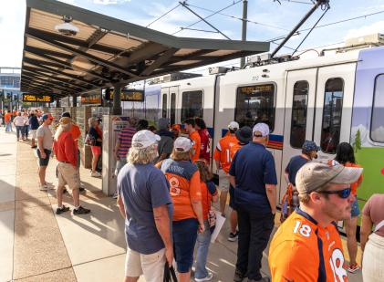
Horarios de trenes
Ruta | Nombre | Cambios propuestos
T | Estación Lincoln a estación I-25/Broadway | Cambios menores en los horarios de lunes a viernes, sábados y domingos y días festivos.
W | Union Station a estación Jefferson County Government Center-Golden | Cambios menores en los horarios de lunes a viernes, sábados y domingos y días festivos.
Ajuste de horarios
Modificaciones en el tiempo de funcionamiento de los servicios de autobús y tren, que normalmente se realizan para adaptarse mejor a las necesidades de los usuarios y a las conexiones entre viajes, así como para mejorar la puntualidad.
9

Slide 10
Horarios de autobuses
Ruta | Nombre | Descripción
1 | West 1st Avenue | Cambios menores en los horarios de lunes a viernes, sábados y domingos y días festivos.
11 | Mississippi Avenue | Cambios menores en los horarios de lunes a viernes, sábados y domingos y días festivos.
14 | West Florida Avenue | Cambios menores en los horarios de lunes a viernes, sábados y domingos y días festivos.
37 | Smith Road Industrial | Desplazar los viajes en dirección oeste para lograr un mejor espaciamiento sin alterar los niveles de servicio.
105 | Havana Street | Cambios menores en los horarios de lunes a viernes, sábados y domingos y días festivos.
153 | Chambers Road | Cambios menores en los horarios de lunes a viernes, sábados y domingos y días festivos.
204 | Table Mesa / Moorhead / North 19th | Ajustar los tiempos de recorrido en dirección norte entre las 7:00 a. m. y las 10:00 a. m.
Ajuste de horarios
Modificaciones en el tiempo de funcionamiento de los servicios de autobús y tren, que normalmente se realizan para adaptarse mejor a las necesidades de los usuarios y a las conexiones entre viajes, así como para mejorar la puntualidad.
10

Slide 11
Horarios de autobuses (cont.)
Ruta | Nombre | Cambio propuesto
206 | Conestoga / Arapahoe / Fairview High School | Ajustar la salida de las 7:57 a. m. en dirección sur desde Conestoga/Arapahoe a las 7:48 a. m.
323 | Skyline Crosstown | Cambiar el horario del viaje de las 5:52 p. m. de lunes a viernes, en dirección este, desde Bent/Dry Creek, a las 6 p. m.
AB | Aeropuerto a Boulder | Ajustar los horarios para que los viajes sigan un patrón constante de 30 minutos, como en la carátula de un reloj (:00 y :30), entre la US 36 y el Park-n-Ride de Table Mesa y el Aeropuerto Internacional de Denver.
GRATIS | 16th Street FreeRide | Ajustes pequeños en los horarios del servicio de fin de semana.
LD | Longmont / Denver | Cambiar la salida de las 5:30 p. m. de Union Station a las 5:40 p. m.
LX | Longmont / Denver Express | Cambiar la salida de las 4:06 p. m. de Union Station a las 4:20 p. m.
Ajuste de horarios
Modificaciones en el tiempo de funcionamiento de los servicios de autobús y tren, que normalmente se realizan para adaptarse mejor a las necesidades de los usuarios y a las conexiones entre viajes, así como para mejorar la puntualidad.
11

Slide 12
Aumento del servicio

Slide 13
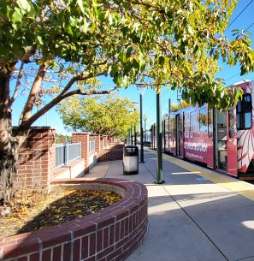
Aumento del servicio de trenes
Ruta | Nombre | Cambio propuesto
C | Denver Union Station a estación Mineral | Restablecer de manera permanente la línea C una vez que haya terminado el proyecto de reconstrucción de las vías férreas del centro de la ciudad.
Ajuste de horarios
Modificaciones en el tiempo de funcionamiento de los servicios de autobús y tren, que normalmente se realizan para adaptarse mejor a las necesidades de los usuarios y a las conexiones entre viajes, así como para mejorar la puntualidad.
13

Slide 14
Aumentos de servicio propuestos
Ruta | Nombre | Cambio propuesto
72 | 72nd Avenue | Ampliar la ruta hasta el Centro de Transbordo de Clear Creek Crossing en Wheat Ridge por 58th Ave.; agregar cinco viajes por las mañanas de lunes a viernes.
AL | Aeropuerto Internacional de Denver a Longmont | La nueva ruta ofrecería servicio cada hora de 6 a. m. a 10 p. m. todos los días, con un recorrido desde 8th Ave. y Coffman St. hasta la US 287, con paradas en Niwot Park-n-Ride y Lafayette Park-n-Ride, pasando por la E-470 hasta el Aeropuerto Internacional de Denver.
Aumento del servicio
Aumentos de la frecuencia, los viajes, la duración del servicio o el horario de funcionamiento.
14

Slide 15
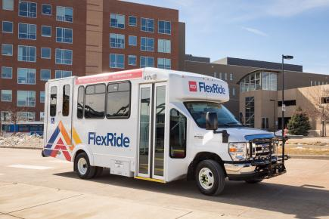
Aumentos propuestos del servicio FlexRide
Ruta | Nombre | Cambio propuesto
BMFX | Broomfield FlexRide | Ampliar el horario de servicio entre semana hasta las 9 p. m., con un vehículo adicional durante las horas pico de la mañana y la tarde. Agregar un segundo vehículo durante las horas pico del sábado. Implementar el servicio los domingos de 9 a. m. a 4 p. m.
ILFX | Interlocken / Westmoor FlexRide | Ampliar el horario de servicio entre semana hasta las 9 p. m.
Aumento del servicio
Aumentos de la frecuencia, los viajes, la duración del servicio o el horario de funcionamiento.
15

Slide 16
Ajuste de rutas

Slide 17
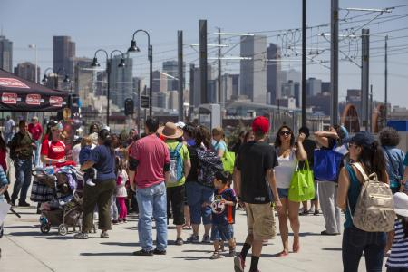
Ajustes de rutas propuestos
Ruta | Nombre | Cambio propuesto
9 | West 10th Avenue | Modificación para dar servicio a las paradas “Z” en el centro de Denver y traslado a la puerta 8 de Union Station
10 | East 12th Avenue | Desviación del servicio hacia la estación Decatur•Federal como terminal occidental por Auraria Pkwy., West Colfax Ave. y Federal Blvd.
Ajuste de rutas
Desviaciones o cambios en las rutas o paradas para optimizar la eficiencia, mejorar la accesibilidad, responder a los cambios en los patrones de viaje o facilitar los proyectos de mantenimiento.
17

Slide 18
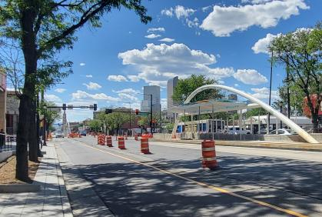
Ajustes propuestos en las rutas de Colfax
Ruta | Nombre | Cambio propuesto
15 | East Colfax Avenue | Implementar la circulación por carril exclusivo a lo largo de Colfax Ave., entre Broadway y Colorado Blvd., y suspender el tramo occidental de la ruta que da servicio a la estación Decatur•Federal.
15L | East Colfax Limited | Desviar el servicio hacia Union Station mientras se implementa la circulación por carril exclusivo a lo largo de Colfax Avenue, entre Broadway y Colorado Blvd.
Ajuste de rutas
Desviaciones o cambios en las rutas o paradas para optimizar la eficiencia, mejorar la accesibilidad, responder a los cambios en los patrones de viaje o facilitar los proyectos de mantenimiento.
18

Slide 19
Ajustes propuestos en las rutas de autobús
Ruta | Nombre | Cambio propuesto
20 | 20th Avenue | Dividir la Ruta 20 actual en la Ruta 20 y la Ruta 23, de modo que la Ruta 20 cubra la parte oriental del recorrido y termine en la estación Decatur•Federal.
23 | West 20th Avenue | Dividir la Ruta 20 actual en la Ruta 20 y la Ruta 23, de modo que la Ruta 23 recorra la parte occidental de la Ruta 20 a lo largo de 20th Ave. y termine en Union Station.
32 | West 32nd Avenue | Trasladar la terminal occidental desde la estación Olde Town Arvada hasta el Centro de Transbordo de Clear Creek Crossing en Wheat Ridge por 32nd Avenue.
52 | West 52nd Avenue / South Bannock | Redireccionar para dar servicio a Ralston Rd./64th Ave.
Ajuste de rutas
Desviaciones o cambios en las rutas o paradas para optimizar la eficiencia, mejorar la accesibilidad, responder a los cambios en los patrones de viaje o facilitar los proyectos de mantenimiento.
19

Slide 20
Ajustes propuestos en las rutas de autobús
Ruta | Nombre | Cambio propuesto
53 | North Sheridan Blvd / Broomfield | Extender la ruta hasta Orchard Pkwy. y 144th Ave.
59 | West Bowles | Trasladar la puerta de salida en dirección oeste a la puerta C de la estación Downtown•Littleon.
72 | 72nd Avenue | Ampliar la ruta hasta el Centro de Transbordo de Clear Creek Crossing en Wheat Ridge por 58th Ave.; agregar cinco viajes por las mañanas de lunes a viernes.
73 | Quebec Street | Reajustar el recorrido cerca de la estación Belleview, sin cambios en la ubicación o el acceso a las paradas de autobús actuales.
83L | Cherry Creek / Parker Road Limited | Extender la ruta hasta Denver Union Station por las calles 15th y 17th.
Ajuste de rutas
Desviaciones o cambios en las rutas o paradas para optimizar la eficiencia, mejorar la accesibilidad, responder a los cambios en los patrones de viaje o facilitar los proyectos de mantenimiento.
20

Slide 21
Ajustes propuestos en las rutas de autobús (cont.)
Ruta | Nombre | Cambio propuesto
225 | Boulder / Lafayette vía Baseline | Ajustar la ruta para restablecer el servicio a Willoughby Corner antes de las 7 a. m. y después de las 7 p. m., al tiempo que se restablecen los niveles de servicio de otoño e invierno.
ART | Art District Connector | La desviación actual en dirección norte será permanente.
DASH | Boulder / Lafayette vía Louisville | Restablecer el servicio a Willoughby Corner antes de las 7 a. m. y después de las 7 p. m., con ajustes menores en el horario y el restablecimiento de los niveles de servicio de otoño e invierno.
JUMP | Boulder / Lafayette / Erie vía Arapahoe | Eliminar el giro a la derecha en Canyon St. y agregar una parada en la puerta J de la estación Downtown Boulder.
NB | Boulder / Nederland / Eldora | Restablecer el servicio estacional a la estación de esquí de Eldora.
Ajuste de rutas
Desviaciones o cambios en las rutas o paradas para optimizar la eficiencia, mejorar la accesibilidad, responder a los cambios en los patrones de viaje o facilitar los proyectos de mantenimiento.
21

Slide 22
Reducción del servicio

Slide 23
Reducción del servicio de trenes
Ruta | Nombre | Razón
D | Estación 18th•California – Estación Littleton•Mineral | Se suspenderá la línea D, que actualmente no está en servicio mientras se llevan a cabo las etapas finales del proyecto de reconstrucción de las vías férreas del centro de la ciudad.
L | 30th•Downing – 16th•Stout | La línea L seguirá suspendida hasta que finalice el proyecto de reconstrucción de las vías férreas del centro de la ciudad en 2027.
Ajuste de horarios
Modificaciones en el tiempo de funcionamiento de los servicios de autobús y tren, que normalmente se realizan para adaptarse mejor a las necesidades de los usuarios y a las conexiones entre viajes, así como para mejorar la puntualidad.
23
Notes:
Una vez finalizado el proyecto, se propone que la línea L vuelva a operar entre 30th•Downing e I-25•Broadway, como mínimo. Se podría considerar la ampliación del servicio más allá de I-25•Broadway en función de la demanda de pasajeros, los fondos disponibles y las necesidades operativas.

Slide 24
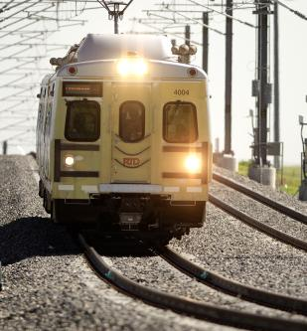
Reducción del servicio de trenes (cont.)
Línea | Nombre | Cambio propuesto
A | Union Station – Aeropuerto de Denver | Se realizarán ajustes en los horarios para modificar la frecuencia del servicio temprano por la mañana y por la noche de la siguiente manera: - 3 a. m. a 6 a. m. Frecuencia de 30 minutos - 6:00 a. m. a 7:30 p. m.: Frecuencia de 15 minutos - De 7:30 p. m. hasta el final del servicio: Frecuencia de 30 minutos.
Ajuste de horarios
Modificaciones en el tiempo de funcionamiento de los servicios de autobús y tren, que normalmente se realizan para adaptarse mejor a las necesidades de los usuarios y a las conexiones entre viajes, así como para mejorar la puntualidad.
24

Slide 25
Reducción del servicio de autobuses
Ruta | Nombre | Cambio propuesto
228 | Lafayette / Louisville / Broomfield | Suspensión del servicio debido a la baja utilización (3.9 pasajeros por hora)
WGFX | Wagon Road FlexRide | Suspensión del servicio debido a la baja utilización (1 pasajero por hora)
Reducción del servicio
Reducciones de la frecuencia, los viajes, la duración del servicio o el horario de funcionamiento.
25

Slide 26
Ajustes estacionales

Slide 27
Ajustes estacionales
Ruta | Nombre
11 | Mississippi Avenue
24 | University Blvd
35 | Hampden Avenue
42 | Montbello vía Albrook / Green Valley Ranch
45 | Montbello / Green Valley Ranch
51 | Sheridan Blvd
65 | Monaco Parkway
73 | Quebec St
Se proponen cambios menores en los horarios de lunes a viernes, sábados y domingos y días festivos para las siguientes rutas, al tiempo que se restablece el servicio de transporte de temporada.
Ajuste estacional
Modificaciones temporales de los servicios de autobús y tren en respuesta a variaciones estacionales de la demanda o de las condiciones de operación.
27

Slide 28
Ajustes estacionales (cont.)
Ruta | Nombre
225 | Boulder / Lafayette vía Baseline
DASH | Boulder / Lafayette vía Louisville
NB | Boulder / Nederland / Eldora
SKIP | Broadway (Boulder)
Se proponen cambios menores en los horarios de lunes a viernes, sábados y domingos y días festivos para las siguientes rutas, al tiempo que se restablece el servicio de transporte de temporada.
Ajuste estacional
Modificaciones temporales de los servicios de autobús y tren en respuesta a variaciones estacionales de la demanda o de las condiciones de operación.
28

Slide 29
Comentarios y opiniones
Notes:
[de vuelta con el moderador] Ahora, los invitamos a compartir sus comentarios y preguntas sobre los cambios propuestos en el servicio.

Slide 30
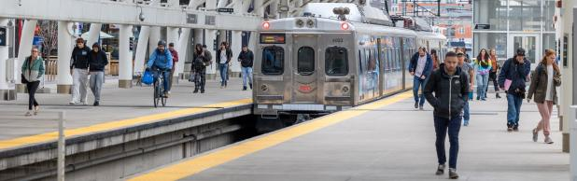
Preguntas
Los clientes que deseen hacer alguna pregunta relacionada con los cambios propuestos de manera oral deben “levantar” la mano virtual y se les dará la palabra de uno en uno.
RTD solicita que las preguntas se relacionen con los cambios propuestos en el servicio. Se invita a los clientes que tengan preguntas no relacionadas a participar en una de las próximas sesiones de “Pregúntale a un planificador de servicios” o a llamar a Atención al Cliente al 303.299.6000.
Los clientes que deseen escribir sus preguntas podrán hacerlo en la sección de Preguntas y respuestas
30
Notes:
Leeré las preguntas enviadas por medio de la función de preguntas y respuestas. Si tienen alguna pregunta sobre los cambios propuestos, les pedimos que levanten la mano virtual o envíen su pregunta a la sección de preguntas y respuestas.
El personal de RTD solicita que las preguntas se relacionen con los cambios propuestos. Si tienen preguntas no relacionadas, los invitamos a participar en la sesión “Pregúntale a un planificador de servicios” mañana al mediodía o llamar a Atención al Cliente al 303.299.6000.
[El especialista en relaciones públicas lee las preguntas. El planificador de servicios responde. Este proceso continúa hasta que se hayan respondido todas las preguntas].

Slide 31
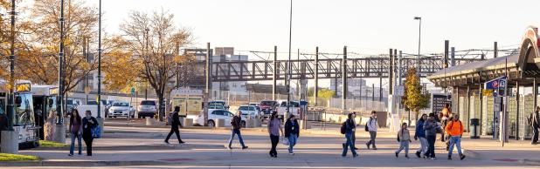
Comentarios públicos
Los clientes que deseen hacer algún comentario relacionado con los cambios propuestos de manera oral deben “levantar” la mano virtual y se les dará la palabra de uno en uno.
Los clientes que deseen escribir sus comentarios podrán hacerlo en la sección de Preguntas y respuestas
Se solicita atentamente a los clientes que sean respetuosos con los demás asistentes y limiten sus comentarios a dos minutos.
31
Notes:
Ahora que se han respondido las preguntas, aceptaremos sus comentarios sobre los cambios propuestos. Les recordamos que, si desean hacer un comentario público o una pregunta relacionada con los cambios propuestos, por favor “levanten” la mano virtual y se les dará la palabra de uno en uno.
Les agradeceremos que limiten sus comentarios a dos minutos para que los demás asistentes también tengan la oportunidad de hablar.
Por otro lado, si desean escribir sus comentarios o preguntas, pueden hacerlo en la sección de preguntas y respuestas.
[El especialista en relaciones públicas da la palabra a quienes levantaron la mano. Este proceso continúa hasta que ya no haya más manos levantadas].

Slide 32
Envíe sus comentarios
Encuesta en línea | Atención al cliente | Comentarios públicos
Conteste la encuesta en línea en rtd-denver.com/service-alerts/service-changes | Comparta sus comentarios con un agente del centro de atención telefónica al 303.299.6000 | Asista a una reunión virtual o presencial del Consejo de Administración
Eventos comunitarios | Correo electrónico
Visite al personal de RTD en un evento comunitario local | Envíe un correo electrónico a service.change@rtd-denver.com
32
Notes:
En vista de que ya no hay más manos levantadas, quiero agradecerles a todos su asistencia y por compartir sus comentarios sobre los cambios propuestos. Además de esta reunión pública, hay muchas otras formas en que los clientes pueden dar su opinión, entre ellas:
Visitar la página web de RTD sobre los cambios propuestos en el servicio para septiembre de 2026 en el sitio web de RTD.
Dar su opinión por teléfono llamando a Atención al Cliente al 303.299.6000.
Asistir a una reunión del Consejo de Administración.
Buscar a RTD en un evento comunitario o
Enviar un correo electrónico a service.change@rtd-denver.com.

Slide 33
Calendario y próximos pasos
Notes:
Calendario y próximos pasos
Antes de concluir, quiero compartir el calendario de los cambios propuestos al servicio.

Slide 34
Calendario
Del 11 de junio al 8 de julio
8 de julio
15 de julio
28 de julio
27 de septiembre
Celebración de reuniones públicas y actividades para recabar opiniones y comentarios
Fecha límite para presentar comentarios y opiniones del público
Los cambios de servicio propuestos y comentarios del público se compartirán con el Comité de Operaciones, Seguridad y Protección
El Consejo de Administración tomará medidas respecto a los
cambios propuestos en el servicio
Si estos se aprueban, los cambios de servicio entrarán en vigor
34
Notes:
RTD está organizando reuniones públicas y llevando a cabo actividades de participación comunitaria relacionadas con los cambios propuestos en el servicio hasta el 8 de julio.
El plazo para presentar comentarios públicos sobre los cambios propuestos finaliza el 8 de julio.
El Comité de Operaciones, Seguridad y Protección votará sobre los cambios propuestos el 15 de julio.
El pleno del Consejo de Administración tomará una decisión el 28 de julio.
Si el Consejo de Administración los aprueba, los cambios de servicio propuestos entrarán en vigor el domingo 27 de septiembre.

Slide 35
Gracias
Notes:
Con esto concluye nuestra reunión pública. Gracias por asistir y que tengan un excelente día / buenas noches.

